Slide 2
LA MUJER
6 DE 109

Slide 3


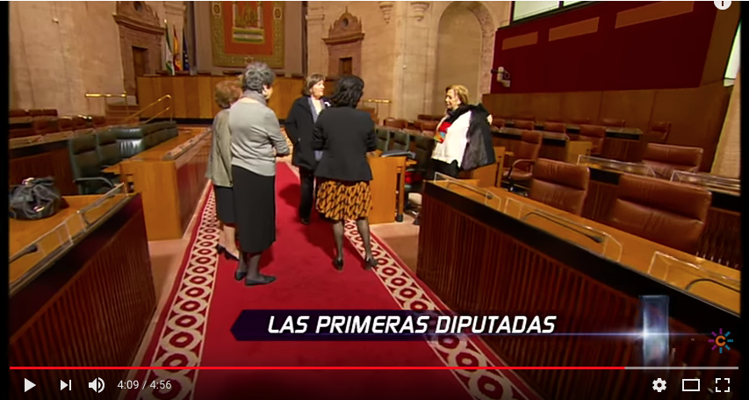


6 de 109
MIRAR
PENSAR
“6 de 109”, este es el número de mujeres en el primer Parlamento de Andalucía el 21 de junio de 1982. 6 pioneras de un total de 109 parlamentarios. Una cifra que nada tiene que ver con la cifra actual, que si bien es mayor, aún es insuficiente.
Te invito a que veas el siguiente vídeo para que puedas contestar a las siguientes preguntas para vuestra reflexión.
Enlace a vídeo. Archivo Canal Sur. @ArchivoCanalSur.
Sólo hubo seis mujeres diputadas: Ángeles Cobo, Amparo Rubiales, Hortensia Gutiérrez y Amalia Jiménez (PSOE-A), Pilar Pulgar (UCD) y Carmen Martínez Rodríguez (AP).
Fueron las únicas mujeres parlamentarias entre los 109 representantes en la 1ª legislatura (1982 - 1986).
¿Qué significa “romper techos de cristal”?
¿Por qué crees que la mujer tuvo tan difícil llegar a la vida política de alto nivel?
¿Crees que el acceso de la mujer a la política puede ser un instrumento para cambiar las desigualdades de género?
¿Qué medidas hubieras tomado en primer lugar si fueras elegida como la primera ministra de tu país?
HACER
Buscad información para conocer y localizar quiénes fueron las primeras mujeres parlamentarias que llegaron al parlamento de Andalucía y algunos datos biográficos de interés.
En equipo, observad el vídeo propuesto.
Preparad una batería de preguntas que realizaríais a ellas, seleccionando las que vais a hacer.
Realizad una hipotética entrevista donde se exponga qué creen que sintieron ellas con su nombramiento y las dificultades que encontraron.

Slide 4
FICHA PARA EL PROFESORADO
MIRAR
DESARROLLO
OBJETIVOS:
Conocer las primeras mujeres que alcanzaron el cargo de representantes de la soberanía popular en el primer Parlamento de Andalucía.
Componer una entrevista como medio de expresión escrita y oral.
INFORMACIÓN NECESARIA:
6 de 109”, este es el número de mujeres en el primer Parlamento de Andalucía el 21 de junio de 1982.
Sólo hubo seis mujeres diputadas: Ángeles Cobo, Amparo Rubiales, Hortensia Gutiérrez y Amalia Jiménez (PSOE-A), Pilar Pulgar (UCD) y Carmen Martínez Rodríguez (AP).
Fueron las únicas mujeres parlamentarias entre los 109 representantes en la 1ª legislatura (1982 - 1986).
Todas diferentes pero que en común tuvieron que romper muchos techos de cristal en un Parlamento controlado por hombres.
PARA AMPLIAR:
ENLACE La entrevista, ¿cómo trabajarla en el aula?
ENLACE CANAL SUR. Vídeo: Mujeres diputadas en 1982.
PRIMARIA – SECUNDARIA - FORMACIÓN PROFESIONAL BÁSICA
Buscar información para conocer y localizar quiénes fueron las primeras parlamentarias en Andalucía y algunos datos biográficos de interés.
En equipo, observar el vídeo propuesto.
Seleccionar algunas de las actividades propuestas en el enlace sobre cómo realizar una entrevista. (enlace).
Realizar una hipotética entrevista donde se exponga que creen que sintieron ellas con su elección y las dificultades que encontraron.
PRODUCTO FINAL
El alumnado recreará una hipotética entrevista con algunas de las parlamentarias andaluzas elegidas por primera vez en 1982 en el que cuenten qué sintieron cuando fueron nombradas o las dificultades que encontraron en el ejercicio de su labor.
6 de 109

